Slide 1
TRƯỜNG TH LÊ DẬT
NHIỆT LIỆT CHÀO MỪNG QUÝ THẦY CÔ
MÔN: TIẾNG VIỆT
KIẾN VÀ CHIM BỒ CÂU
VỀ DỰ GIỜ LỚP 1C
Giáo viên: Đỗ Thị Bảy

Slide 2
Bài 1
KIẾN VÀ CHIM BỒ CÂU

Slide 4
Kiến và chim bồ câu
Một con kiến không may bị rơi xuống nước. Nó vùng vẫy và la lên:
- Cứu tôi với, cứu tôi với!
Nghe tiếng kêu cứu của kiến, bồ câu nhanh trí nhặt một chiếc lá thả xuống nước. Kiến bám vào chiếc lá và leo lên được bờ.
Một hôm, kiến thấy người thợ săn đang ngắm bắn bồ câu. Ngay lập tức, nó bò đến, cắn vào chân anh ta. Người thợ săn giật mình. Bồ câu thấy động liền bay đi.
Bồ câu tìm đến chỗ kiến, cảm động nói:
- Cảm ơn cậu đã cứu tớ.
Kiến đáp:
- Cậu cũng giúp tớ thoát chết mà.
Cả hai đều rất vui vì đã giúp nhau.
(Theo Ê-dốp)

Slide 5
Đọc từ khó:
vùng vẫy, nhanh trí, thợ săn

Slide 6
Kiến và chim bồ câu
Một con kiến không may bị rơi xuống nước. Nó vùng vẫy và la lên:
- Cứu tôi với, cứu tôi với!
Nghe tiếng kêu cứu của kiến, bồ câu nhanh trí nhặt một chiếc lá thả xuống nước. Kiến bám vào chiếc lá và leo lên được bờ.
Một hôm, kiến thấy người thợ săn đang ngắm bắn bồ câu. Ngay lập tức, nó bò đến, cắn vào chân anh ta. Người thợ săn giật mình. Bồ câu thấy động liền bay đi.
Bồ câu tìm đến chỗ kiến, cảm động nói:
- Cảm ơn cậu đã cứu tớ.
Kiến đáp:
- Cậu cũng giúp tớ thoát chết mà.
Cả hai đều rất vui vì đã giúp nhau.
(Theo Ê-dốp)

Slide 7
Đọc câu dài:
Nghe tiếng kêu cứu của kiến, bồ câu nhanh trí nhặt một chiếc lá thả xuống nước.
Ngay lập tức, nó bò đến, cắn vào chân anh ta.

Slide 8
Kiến và chim bồ câu
Một con kiến không may bị rơi xuống nước. Nó vùng vẫy và la lên:
- Cứu tôi với, cứu tôi với!
Nghe tiếng kêu cứu của kiến, bồ câu nhanh trí nhặt một chiếc lá thả xuống nước. Kiến bám vào chiếc lá và leo lên được bờ.
Một hôm, kiến thấy người thợ săn đang ngắm bắn bồ câu. Ngay lập tức, nó bò đến, cắn vào chân anh ta. Người thợ săn giật mình. Bồ câu thấy động liền bay đi.
Bồ câu tìm đến chỗ kiến, cảm động nói:
- Cảm ơn cậu đã cứu tớ.
Kiến đáp:
- Cậu cũng giúp tớ thoát chết mà.
Cả hai đều rất vui vì đã giúp nhau.
1
2
3
(Theo Ê-dốp)

Slide 9
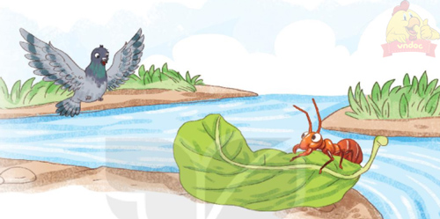

Slide 10
vùng vẫy:
Hoạt động liên tiếp để thoát khỏi một tình trạng nào đó.
nhanh trí:
Suy nghĩ nhanh, ứng phó nhanh.
thợ săn:
Người chuyên làm nghề săn bắn thú rừng và chim.

Slide 11
Kiến và chim bồ câu
Một con kiến không may bị rơi xuống nước. Nó vùng vẫy và la lên:
- Cứu tôi với, cứu tôi với!
Nghe tiếng kêu cứu của kiến, bồ câu nhanh trí nhặt một chiếc lá thả xuống nước. Kiến bám vào chiếc lá và leo lên được bờ.
Một hôm, kiến thấy người thợ săn đang ngắm bắn bồ câu. Ngay lập tức, nó bò đến, cắn vào chân anh ta. Người thợ săn giật mình. Bồ câu thấy động liền bay đi.
Bồ câu tìm đến chỗ kiến, cảm động nói:
- Cảm ơn cậu đã cứu tớ.
Kiến đáp:
- Cậu cũng giúp tớ thoát chết mà.
Cả hai đều rất vui vì đã giúp nhau.
(Theo Ê-dốp)

Slide 12
Trả lời câu hỏi

Slide 13
a. Bồ câu đã làm gì để cứu kiến?
Bồ câu nhanh trí nhặt một chiếc lá thả xuống nước để cứu kiến.
b. Kiến đã làm gì để cứu bồ câu?
Kiến bò đến cắn vào chân người thợ săn.
c. Em đã học được điều gì từ câu chuyện này?
Trong cuộc sống hằng ngày, cần giúp đỡ nhau, nhất là khi người khác gặp hoạn nạn.

Slide 14
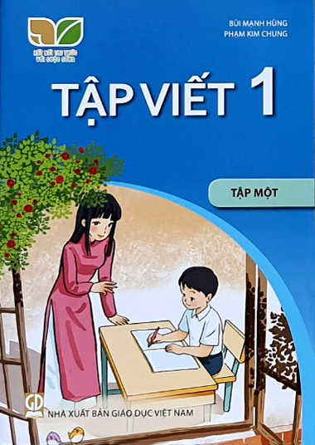
4. Viết vào vở câu trả lời cho câu hỏi b ở mục 3
Kiến bò đến chỗ người thợ săn và cắn vào chân anh ta.

Slide 15
5. Chọn từ ngữ để hoàn thiện câu và viết câu vào vở:
giật mình | nhanh trí | cảm động | giúp nhau | cứu
a. Nam (…) nghĩ ngay ra lời giải cho câu đố.
b. Ông kể cho em nghe một câu chuyện (…).

Slide 16
5. Chọn từ ngữ để hoàn thiện câu và viết câu vào vở:

Slide 17
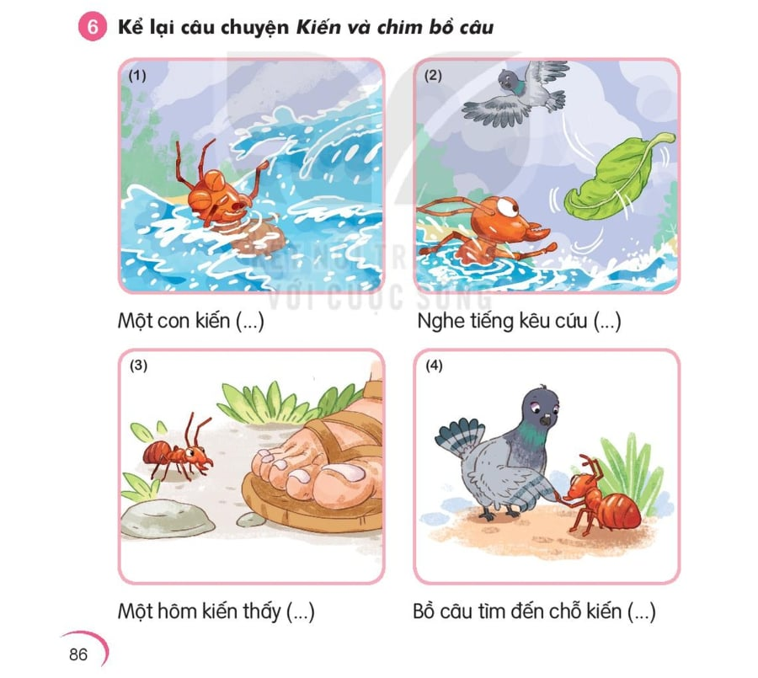

Slide 18
7. Nghe viết:

Slide 19
8. Tìm trong hoặc ngoài bài đọc Kiến và chim bồ câu từ ngữ có tiếng chứa vần ăn, ăng, oat, oăt.
 | Trong bài đọc | Ngoài bài đọc
Vần ăn | săn, cắn | bắn (súng), (cái) chăn, khăn (tay), (con) trăn, lăn (tròn), (củ) sắn), (bài) văn…
Vần ăng | x | (mặt) trăng, (chị) Hằng, băng (y tế), lăng (Bác Hồ), căng thẳng…
Vần oat | thoát | hoạt (hình), (trốn) thoát, (lục) soát…
Vần oăt | x | (nhọn) hoắt, loắt choắt…

Slide 20
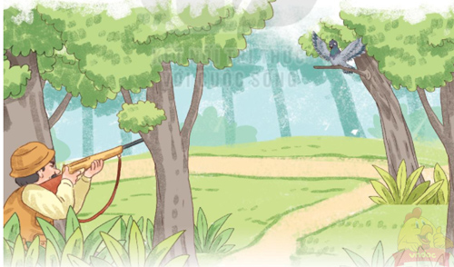
Quan sát tranh và dùng từ ngữ trong khung để nói: Việc làm của người thợ săn là dúng hay là sai? Vì sao?
người thợ săn | bắn chim
Hành đông của người thợ săn là sai. Vì bắn chim là hành động giết hại chú chim bé nhỏ, vô tội và phá hoại thiên nhiên.

